Slide 1
Муниципальное бюджетное общеобразовательное учреждение Петрозаводского городского округа
«Средняя общеобразовательная школа №10 с углублённым изучением предметов гуманитарного профиля имени А.С. Пушкина»
Маска хухляка и день Кегри
Автор: Марджанишвили Милана,
ученица 4 «а» класса
Руководитель: Бучнева Н.Л., учитель начальных классов
Петрозаводск 2021

Slide 2
Актуальность: я выбрала эту тему, потому что новогодние маски есть в каждой семье. В жизни народов Карелии они использовались ещё в языческие времена. Захотелось побольше узнать о значении масок в карельских обычаях и обрядах и самой изготовить маску карельского ряженого-хухляка.
Цель исследования: изготовление маски хухляка для карельских народных игр и праздников.
Задачи:
1) ознакомиться с информацией о масках в литературных источниках;
2) самостоятельно изготовить маску хухляка из современных материалов;
3) сравнить её с масками прошлого;
4) выяснить, где применяются такие маски в современной Карелии.
Гипотеза: я смогу самостоятельно сделать маску хухляка.

Slide 3
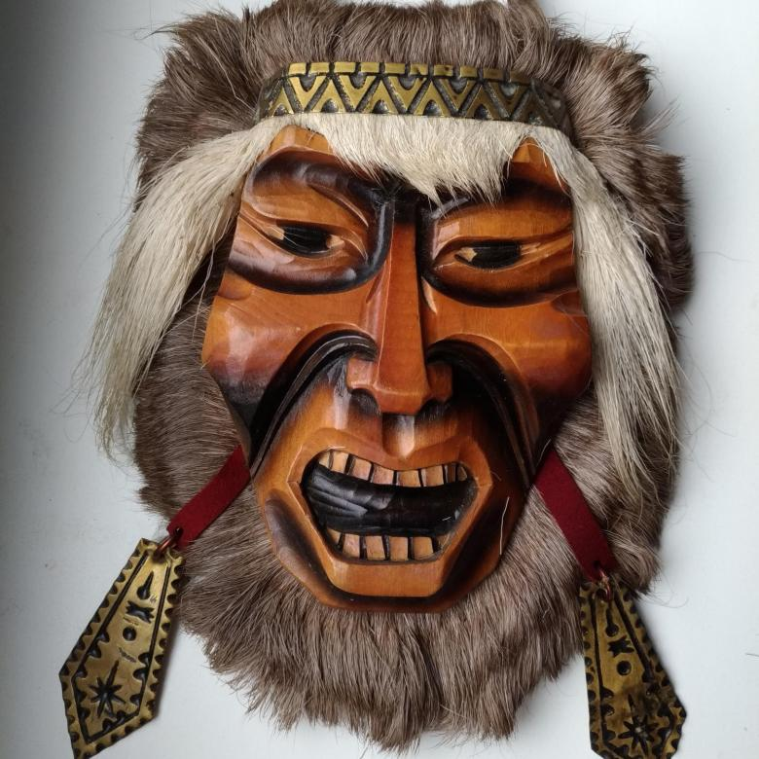
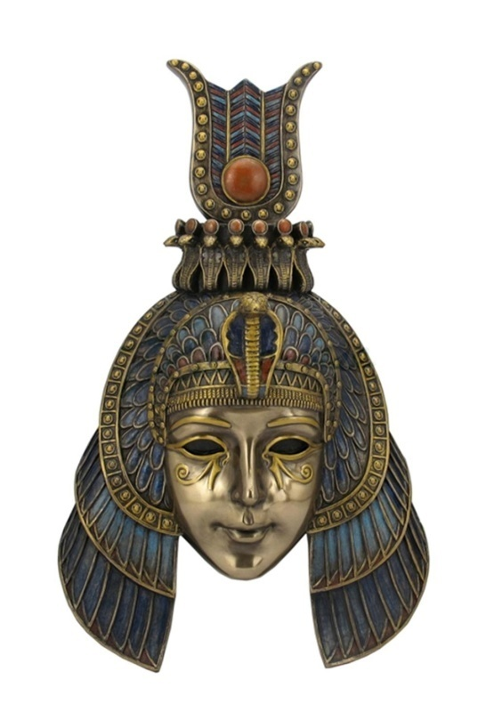
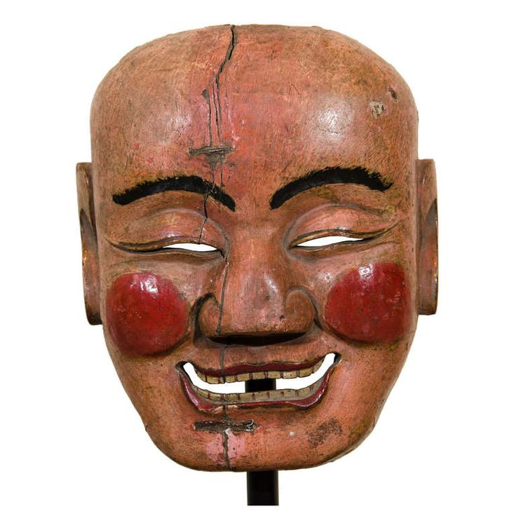
Из истории масок
Маска - личина, накладная рожа, для потехи

Slide 4
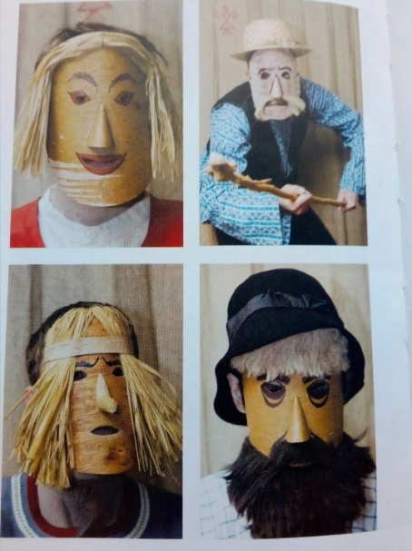
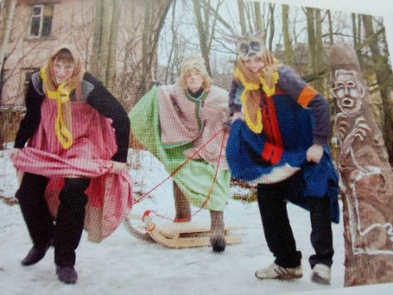
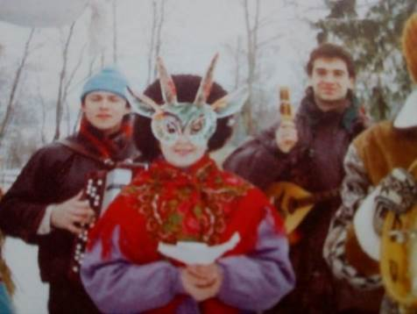
Маска хухляка и праздник Кегри
Рождество. Маски.
Масленица
Участники фольклорного театра «Карельская горница» в святочных масках (изготовлены А.В. Мешко)

Slide 5
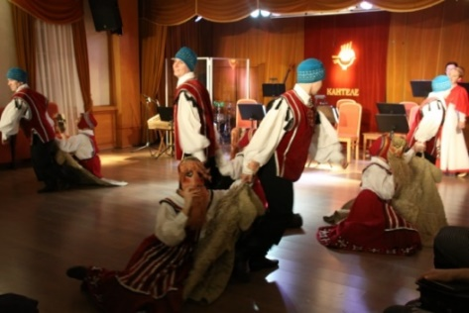
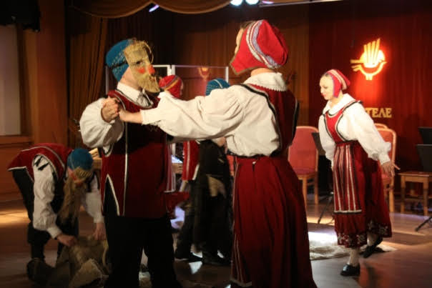
Ансамбль «Кантеле».
Концерт «Кабы не было зимы» 12.12.2020 г.

Slide 6
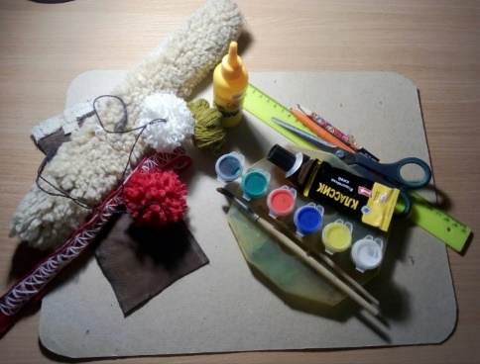
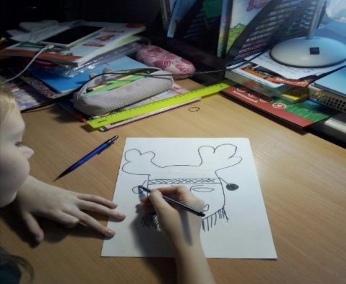
Изготовление маски хухляка
Работа над эскизом
Материалы для изготовления

Slide 7
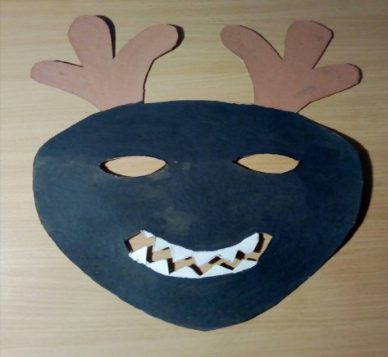
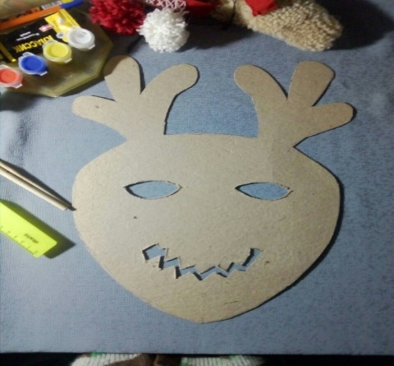
Шаблон на картоне
Раскрашенная основа

Slide 8
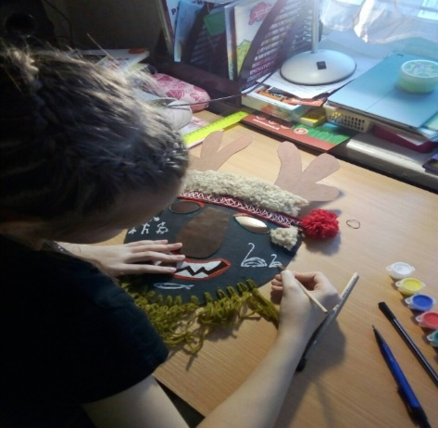
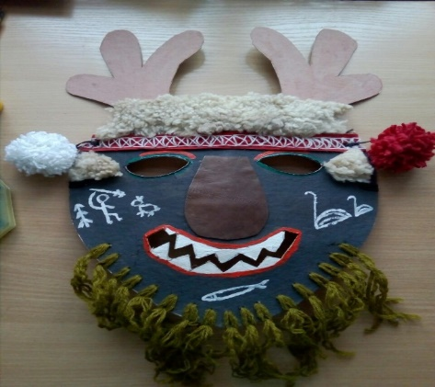
Готовая маска
Последние штрихи

Slide 9
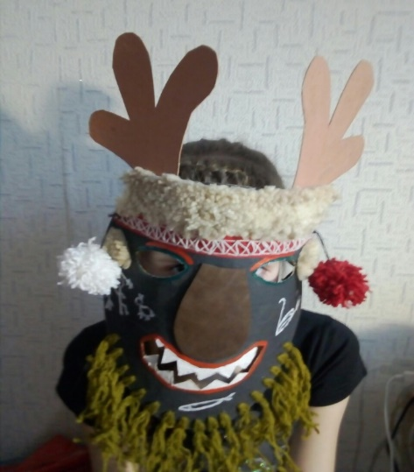
Выводы:
1) Маска имеет рога и мех, т. к. Кегри – покровитель животных.
2) Маска черного цвета, т. к. лицо мазали сажей.
3) На маске присутствует вышивка и украшения: национальные мотивы.
4) Петроглифы (сцены охоты) – маски такие же древние, как и петроглифы.

